Slide 1


Ανοσολογία και Παθολογία
1ο Σχολείο Βασικής Ανοσολογίας για Κλινικούς
Ηράκλειο 06-08/10/2017
Δημητριος Τ Μπουμπας ΕΚΠΑ – ΙΙΒΕΑΑ- ΔΠΠΚ, ΠΓΝΑ «Αττικόν»

Slide 2
Τα αυτοανοσα /φλεγμονώδη νοσήματα καλύπτουν ένα μεγάλο φάσμα της σύγχρονης Ιατρικής
Η διέγερση του ανοσιακού κοινός παρονομαστής της αυτοανοσίας και της φλεγμονής
Αλληλεπικαλυπτόμενες- όχι ταυτόσημες έννοιες: Aυτοδραστικότητα

Slide 3
Non-infectious inflammatory diseases from endogenous stimuli
Autoimmune and auto-inflammatory
Autoimmune
Autoinflammatory
self-reactivity
(autoreactive B and T cells, autoantibodies)
No self-reactivity
Aυτοδραστικότητα!!
SLE, RA, MS, T1DM, Psoriasis, Thyroiditis
IBD,SoJIA, SpA
FMF,other autoinflammatory syndromes
Adaptive immunity
Innate

Slide 4
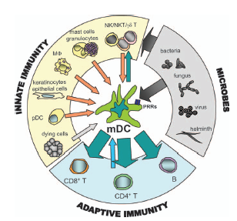
Ο βασικός ρόλος του ανοσοποιητικού συστήματος είναι
η άμυνα του οργανισμού έναντι των λοιμώξεων κατά κύριο λόγο αλλά και κατά άλλων εσωτερικών επιβουλών
Επικουρικα Κύτταρα
Eπιθηλιακά-Μεσεγχυματικά κύτταρα-Συμμετέχουν στη φλεγμονώδη αντίδραση
    Μη-ειδική ανοσία [φυσική ανοσία] -Ειδική ανοσία (κυτταρική και χυμική ανοσία).
    Συνεργάζονται!! Kομβικό κύτταρο τα DCs

Slide 5
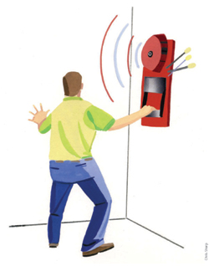
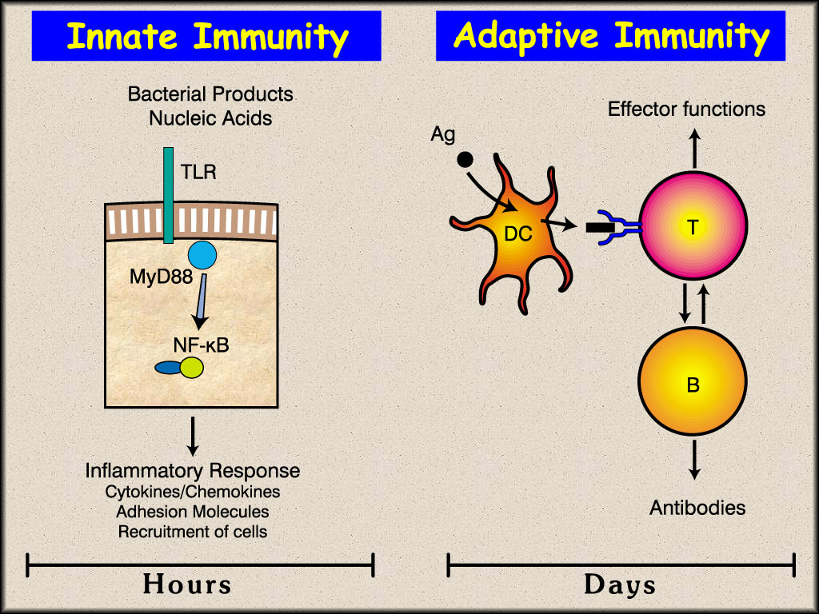
Διαφορές στη ταχύτητα και ειδικότητα
Tο ανοσιακό σύστημα διεγείρεται από σήματα «κινδύνου»

Slide 6
PAMPs (μικροβιακά προιόντα, DAMPs /Αlarmins/Kυτοκίνες( ιστικα-κυτταρικά προϊόντα του ξενιστή) παριστούν σήματα κινδύνου διεγείροντας το ανοσιακό σύστημα
Cytokines
DAMPs
PAMPs
Alarmins
DANGER SIGNALS

Slide 7
Types of Danger signals
Classic Danger Signals
PAMPs, DAMPs, Alarmins
Emerging Danger Signals
Inorganic materials, man-made technologies
Homeostatic Danger signals
Pertubation of tissue steady state

Slide 8
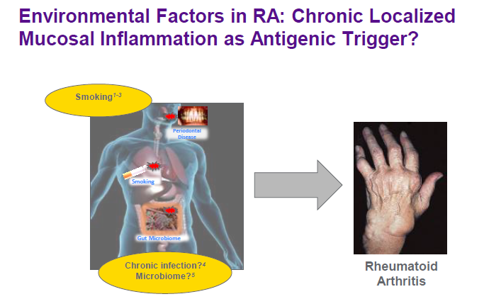

Slide 9
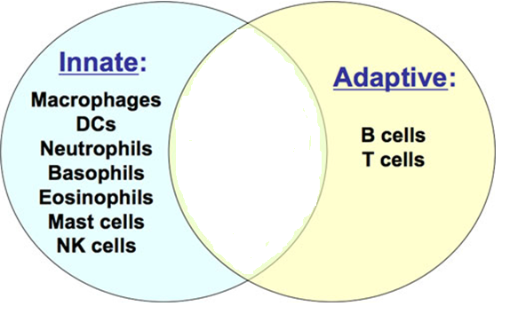
The Classic dichotomy of the immune system revisited
INNATE IMMUNITY
ADAPTIVE IMMUNITY
rapid
nonspecific?
no memory?
slow (10-14 days)
specific
builds immunological
memory

Slide 10
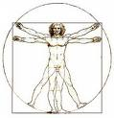

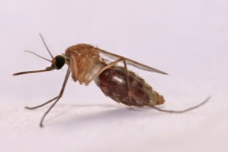
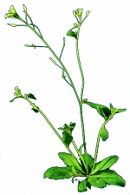
Αρχέγονη ανοσία η περισσότερο διαδεδομένη
Holometa-bolous
Heterometa-bolous
Fishes
Amphi-
bians
Reptiles
Birds
Mammals
Placoderms
5%
Innate and Adaptive
Insects
Gnathostomes
95%
Innate
-450 My
Molluscs
Agnathans
Echinoderms
Urochordates
Annelids
-800 My
Plants
-1 By
Courtesy of Mihai Netea
Notes:
Apdaptive immunity appeared in the ancestors of cartilaginous fish (gnathostomes) 450 M years ago and is restricted to vertebrate species. So, invertebrates and plants respond to infections solely through innate immunological mechanisms.

Slide 11
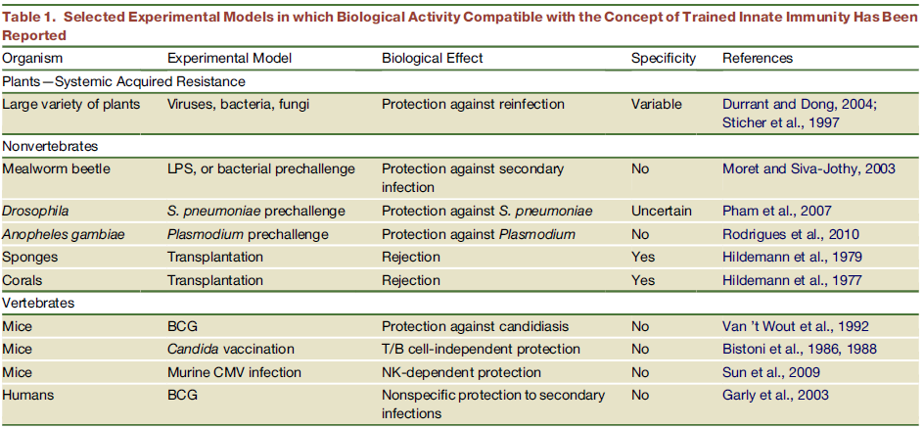
Innate immune memory
Netea et al, Cell Host & Microbe 2011

Slide 12

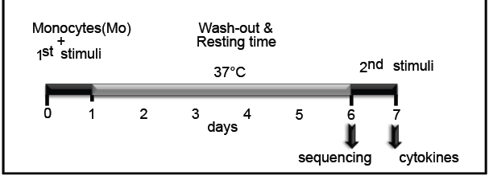

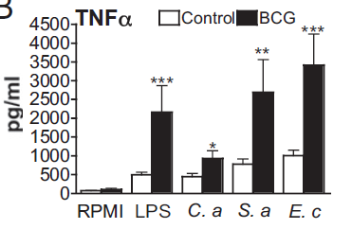
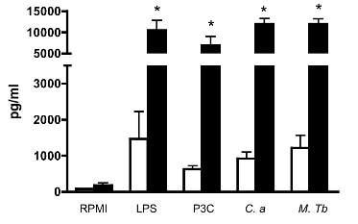
Trained innate immunity: Increased response on rechallenge
Mo
After BCG
After Candida
Kleinneijenhuis et al, PNAS 2012
Quintin et al, Cell Host Microbe 2012

Slide 13
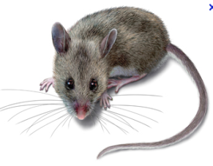
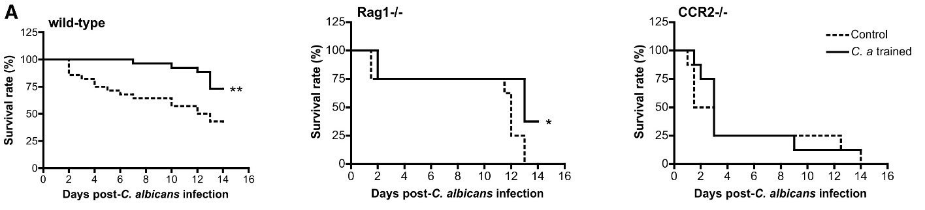
Trained immunity protects against infections
7 days
Low dose C. albicans
Lethal dose C. albicans
Quintin et al, Cell Host Microb 2012
Notes:
Preinjection of a low dose of live C. albicans 7 days prior to a second lethal infection increased the survival rate of wild-type (WT) mice
The protection given by preinfection was also conferred to T/B cell-defective Rag1-deficient mice ( Figures 1A and 1B), but not to monocyte-defective Ccr2-deficient mice (Figure 1A).

Slide 14
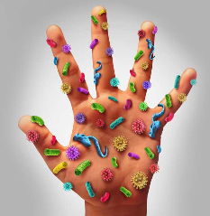
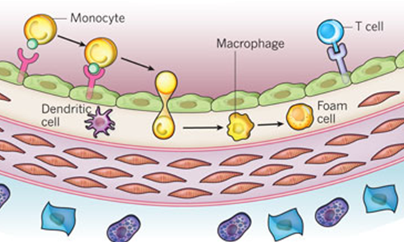
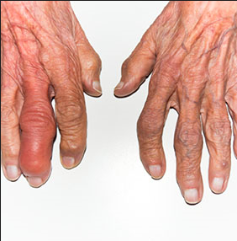
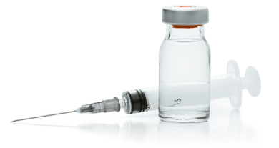
Trained innate immunity and medicine
infections
atherosclerosis
Mo
Hyperinflammation in tissues
vaccination

Slide 15


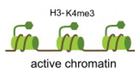
Trained immunity and atherosclerosis
1st stimulus
↑ Production of
pro-inflammatory
cytokines
Foam cell
formation
1
Mo
Mo
2
3
Macrophage
Epigenetic reprogramming
M-CSF
Long term
activated Mo
Long term
activated Mo
LDL
Oxidized LDL
2nd stimulus
Lumen
ECs
Intima
Bekkering et al, Curr Opinion Lipidol 2013

Slide 16
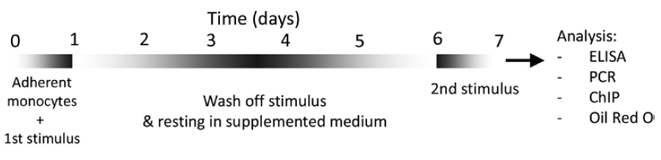
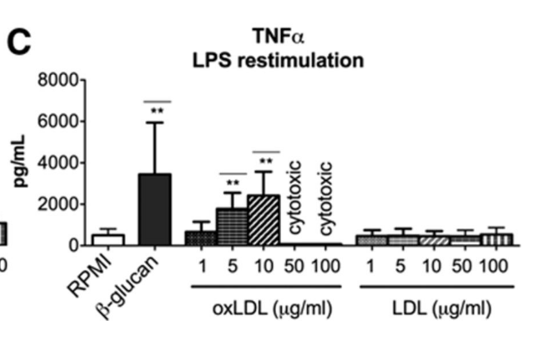
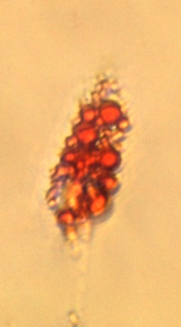
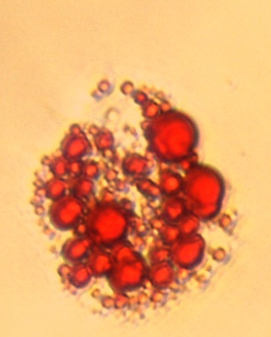
oxLDL can induce trained immunity
TLR 4 ligand (LPS)
TLR 2 ligand (Pam3Cys)
↑ IL6, TNFα, IL8, IL18, MCP1
↑ MMP 2 and MMP 9
↑ foam cell formation
beta-glucan (positive control)
oxLDL
LDL
RPMI
oxLDL
Bekkering et al, ATVB 2014

Slide 17
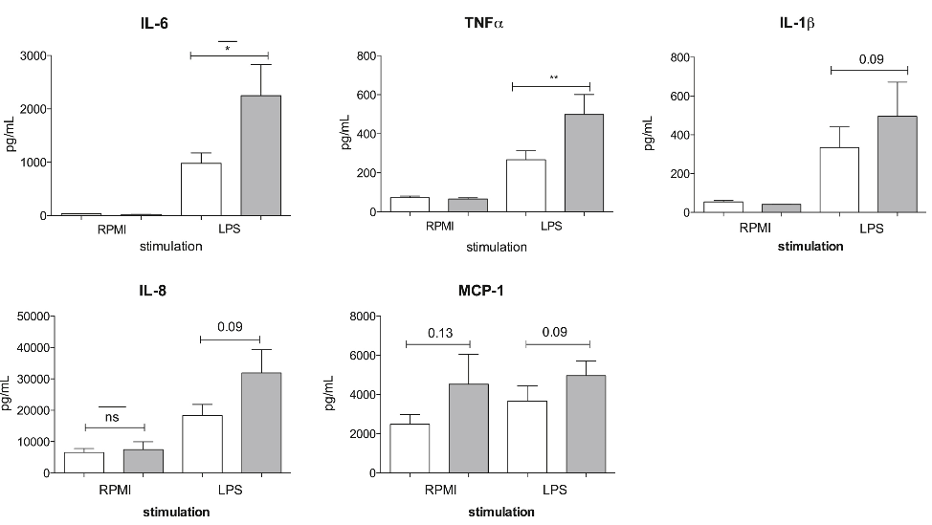

Does trained Immunity exist in Humans?
Patients with severe coronary atherosclerosis produce higher amounts of proinflammatory cytokines
Ex vivo stimulation of monocytes
Bekkering et al, Atherosclerosis 2016

Slide 18
Molecular Mechanism of Trained Immunity
Epigenetic reprogramming
Metabolic rewiring

Slide 19
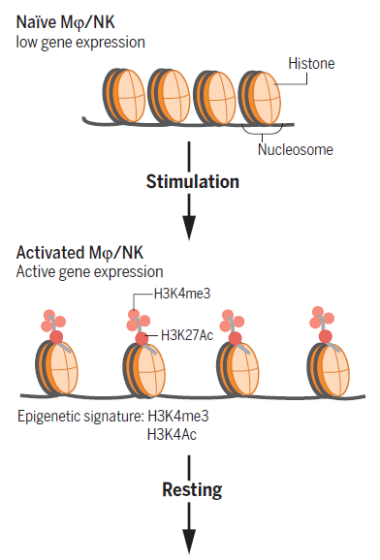
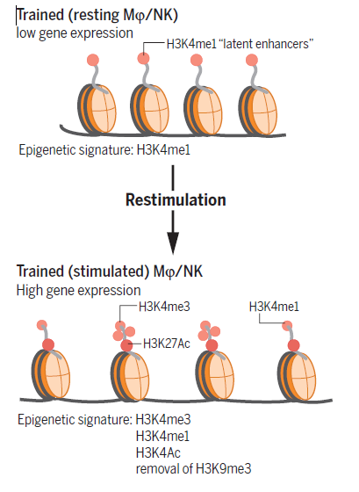
Epigenetic reprogramming in trained immunity
stimulation
resting
restimulation
Netea et al, Science 2016

Slide 20
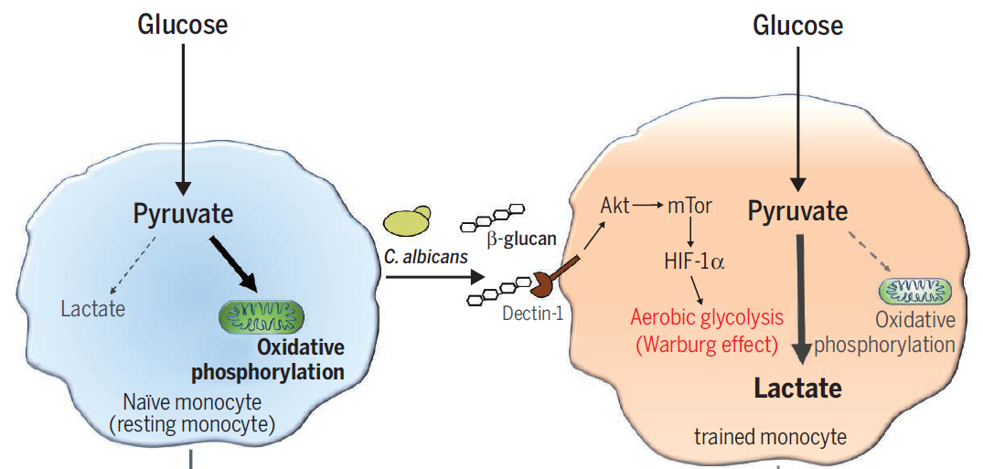
Aerobic Glycolysis in Trained Immunity
Naive monocyte
Trained monocyte
Cheng et al, Science 2014
Notes:
BG trained cells: enrichment of the activating mark H3K4me3 on the glycolytic enzymes and its master regulator mTOR
Could be inhibited with AMPK activator metformin and rapamycin

Slide 21
Glycolysis correlates with inflammation
Bekkering et al, Atherosclerosis 2016

Slide 22
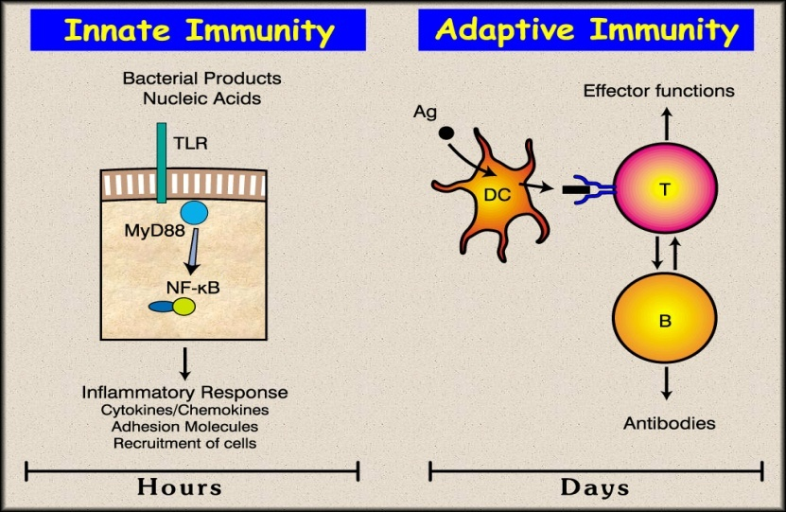
Φλεγμονή
Φλεγμονή είναι η απάντηση του ανοσιακού συστήματος σε εξωγενή και ενδογενή βλαπτικά ερεθίσματα για να προστατεύσει τον οργανισμό.
Στην ανοσιακή απάντηση συμμετέχουν όλα τα κύτταρα του οργανισμού-όχι μόνο εκείνα του ανοσιακού συστήματος
Ποσοτικές κυρίως παρά ποιοτικές διαφορές στην ανοσιακή απάντηση σε εξωγενη δηλ μικρόβια ή ενδογενή ερεθίσματα λχ κρύσταλλοι ουρικού οξέως κλπ

Slide 23
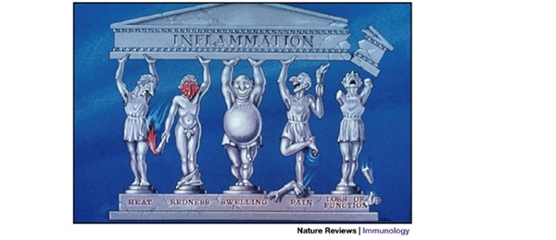
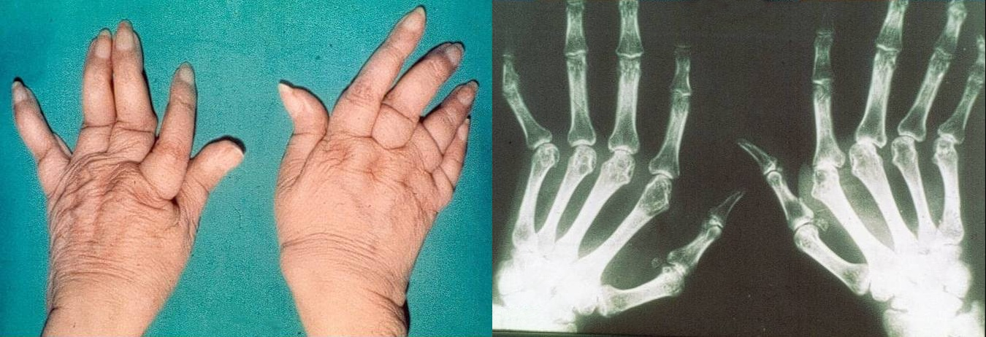
Η χρόνια φλεγμονή έχει ως αποτέλεσμα την ιστική βλάβη και την δυσλειτουργία
Notes:
23

Slide 24
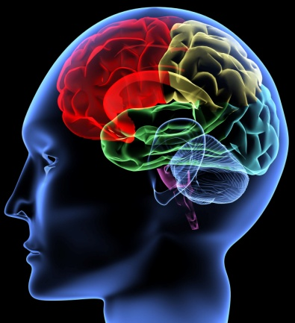
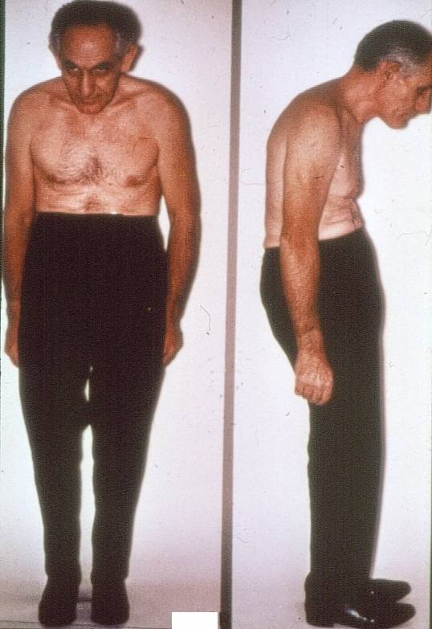
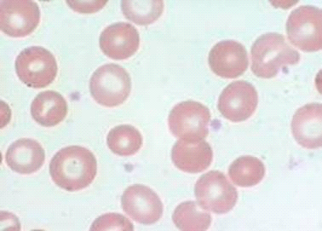
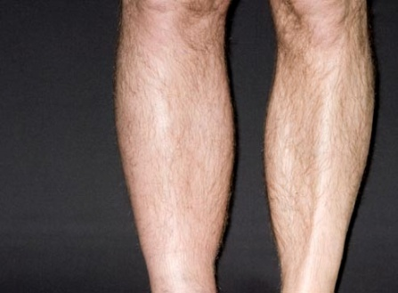
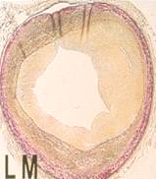
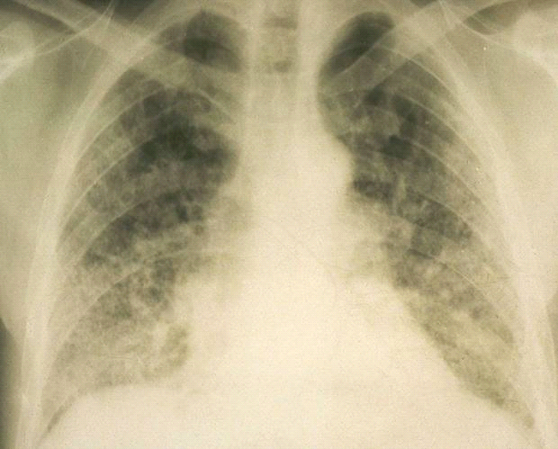
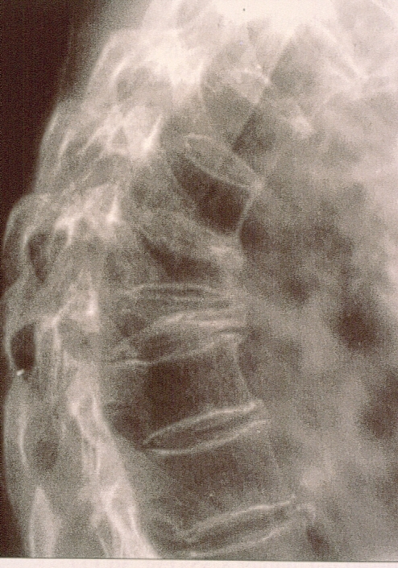
Οι « ορμόνες» της φλεγμονής ( κυττοκίνες) - κυκλοφορούν στο αίμα μεταφέροντας τις δυσμενείς επιδράσεις τους σε όλα τα όργανα του οργανισμού!!
Δυσθυμία, κόπωση, πυρετός
Αναιμία
Αναιμία
Καχεξία
Θρόμβωση
TNF
Αθηρωμάτωση
Μεταβολικό Σύνδ
Πνευμονική Ινωση
Οστεοπόρωση

Slide 25
Ομοιοστατική Αυτορρύθμιση του Ανοσιακού
Αντιφλεγμονώδη μόρια και κύτταρα, αρνητικάσυνδιεγερτικά μόρια ( PD-L1)- εξάντληση των Τ κυττάρων

Slide 26
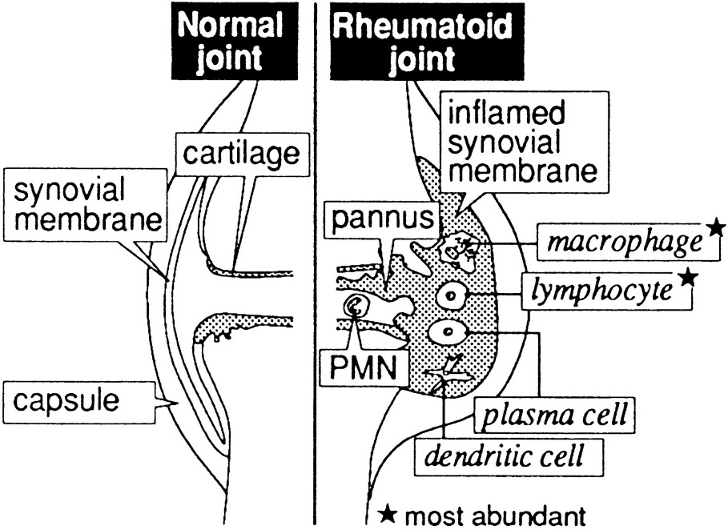
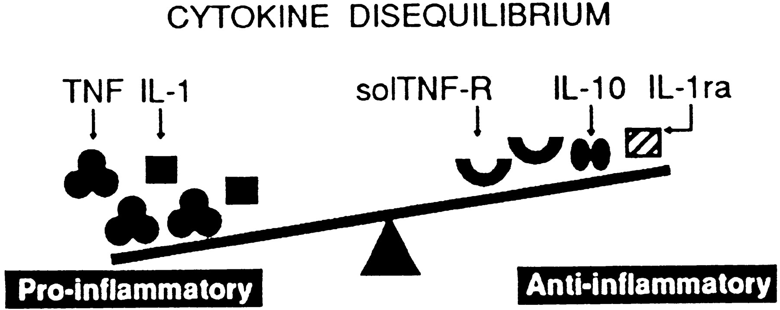

Figure 3
Cell 1996 85, 307-310DOI: (10.1016/S0092-8674(00)81109-5)
Notes:
Cytokine Disequilibrium in Rheumatoid Arthritis

Slide 27
Επαγωγή Τ ρυθμιστικών κυττάρων για την αποκατάσταση της ομοιόστασης

Slide 28
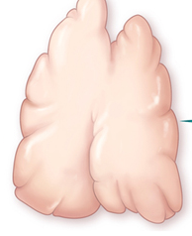
Self-tolerance: normal individuals are tolerant to their own antigens
Autoreactive
T cells
Thymus
PERIPHERAL MECHANISMS OF TOLERANCE
TOLERANCE
AUTOIMMUNITY

Slide 29
Breakdown of self-tolerance leads to induction of autoimmunity
Infection
HLA
Stress
????
Autoreactive
T cells
TOLERANCE
AUTOIMMUNITY

Slide 30
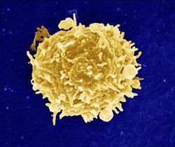
Regulatory T cells (Tregs)
Tregs constitute 5-10% of the peripheral CD4⁺ T lymphocytes
Tregs functionally inhibit a variety of immune responses both in vivo and in vitro
The mechanism of suppression by Tregs remain controversial (IL-10 secretion…)
Foxp3 is a transcription factor that is specifically expressed by Tregs

Slide 31

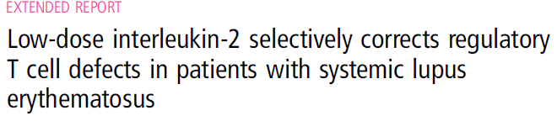
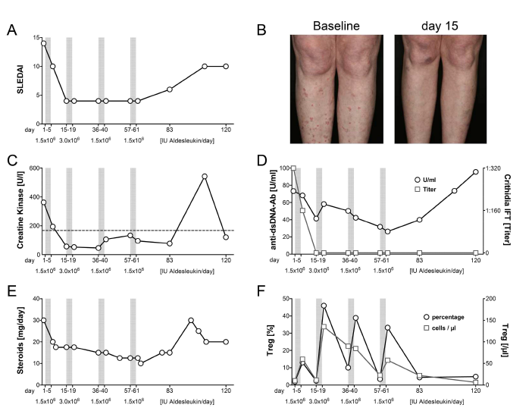
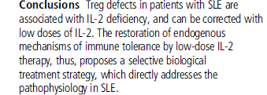

Slide 32
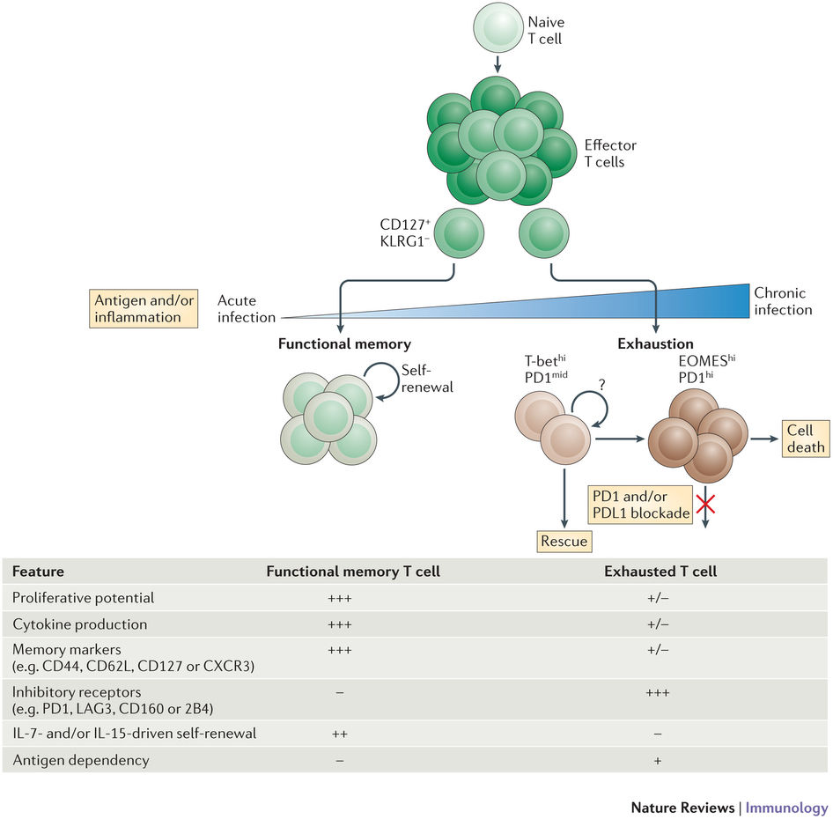
Εξάντληση ανοσιακού. O συνεχής οντογονικός ερεθισμός εξαντλεί το ανοσιακό ( HCV, HBV, καρκίνος)-ρόλος του PD-1. O φαινότυπος αυτός στα CD8 συνδέεται με ‘ύφεση

Slide 33
Αιμοκυτταρικα ( ανοσοκύτταρα) ή μεσεγχυματικά κύτταρα? ( «κότα και το αυγό»)
Ο κλινικός φαινότυπος της φλεγμονής σε ένα όργανο μπορεί να επάγεται είτε από το ανοσοσιακό είτε από το μεσεγχυματικό κύτταρο ( λχ ΡΑ, ΣκΠ)

Slide 34

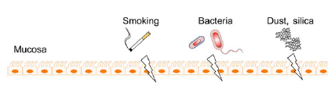
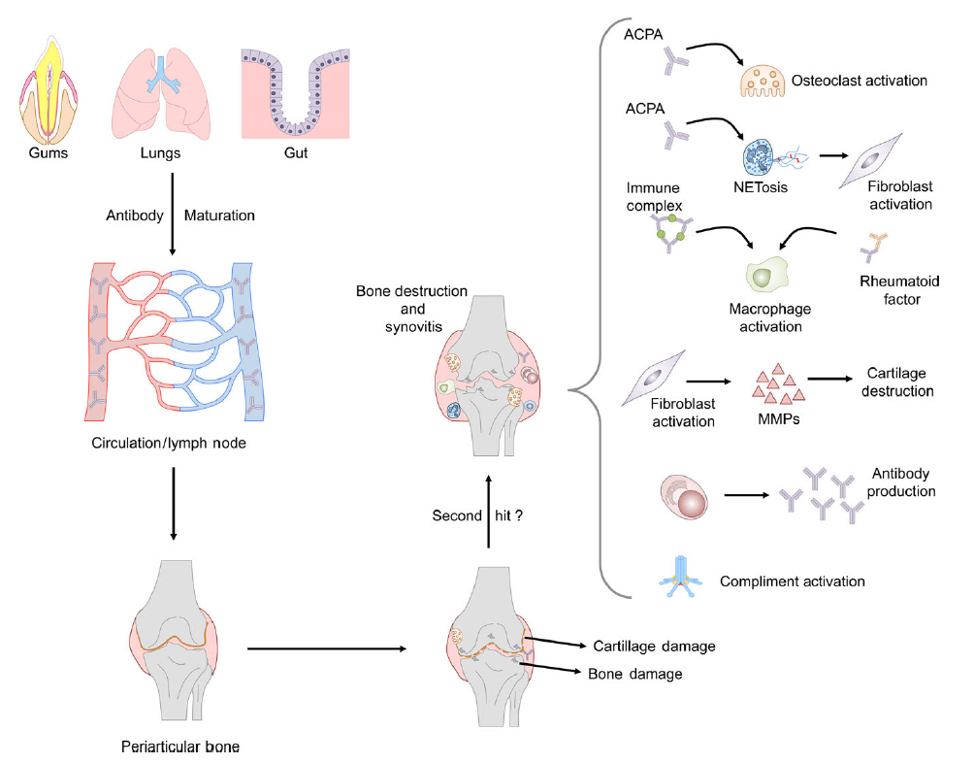
The Immunological Hypothesis
From: Catrina et al, Immunol Rev 2016
Reviewed also by:
Firestein and MacInnes, Immunity, 2017
Tan and Smolen, JEM 2016;
Gerlag et al, Rheumatol 2016;
Jutley et al, Curr Op Rheum 2015;
Valesini et al, Autoimm Rev 2015;
Mankia and Emery, Discov Med 2015;
Kyburz et al, BPRC Rheumatol 2014.
Notes:
The quest for an immunological basis and the Achilles Heel!!!
Fig. 2. Transfer of immunity from mucosal surface to joint destruction in rheumatoid arthritis (RA). The figure summarizes the transfer of
autoantibodies from the mucosal sites to the joints and causing bone destruction in RA. The autoantibodies that are produced at the mucosal sites
are transferred via the bloodstream to the joints where they encounter their antigens. This leads to inflammatory events in the joint where the
different cell types – fibroblasts, macrophages, neutrophils, and osteoclasts (monocyte-derived) – are targeted to produce proinflammatory
cytokines leading to bone destruction, persistent inflammation, and synovitis.

Slide 35
A Mesenchymal Hypothesis
Microbiota
Stress, Cytokines
TLR?
Innate Sensing
TNF/IL-1/TGF
MyD88?
Mesenchymal cells
(SFs, IMFs, stroma fibroblasts, MSCs, FDCs)
NFkB / MAPKs
IL6, COX2, HGF
IL6, MMPs, Cytokines
CXCL13, VCAM, ICAM
Cell / Tissue Homeostasis
Inflammation
Lymphoid tissue
formation
Chronic inflammation, immunity and cancer

Slide 36
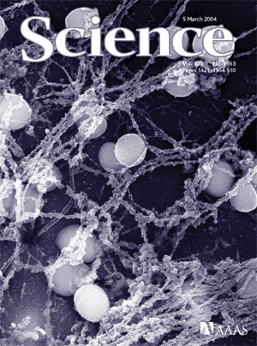
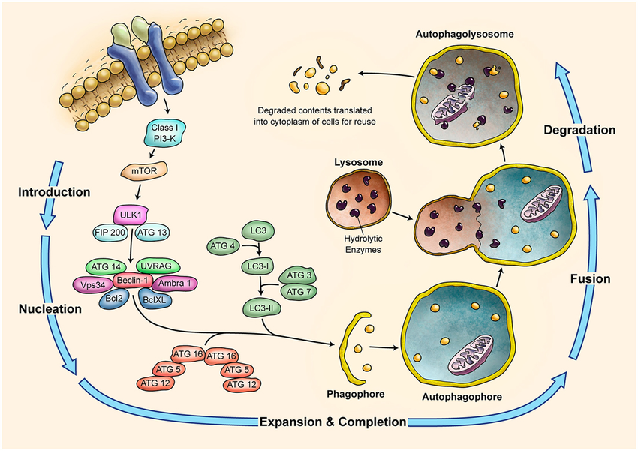
Το ανοσιακό είναι παρόν έστω και αν τα κύτταρά του έχουν πεθάνει: To παράδειγμα των NETS
Neutrophil NETosis
Autophagy
Science 2004; 303: 1532-35
Autophagy and NETosis and antigen presentation/autoreactivity in SLE

Slide 37
Το ανοσιακό είναι παρόν έστω και αν τα κύτταρά του έχουν πεθάνει: To παράδειγμα των NETS
Merged
MPO/NE

Slide 38
Citrullinated H3
GR-1
Histone H3
GR-1

Slide 39
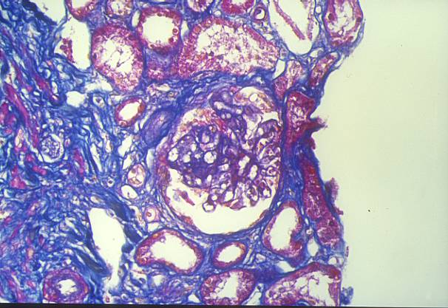
Renal Fibrosis Frangou et al
Lung Fibrosis E Synolaki et al
Histone H3
GR-1

Slide 40
NET-mediated bioactive IL-17 exposure triggers
Collagen production from Myofibroblasts in pulmonary Fibrosis, while in psoriasis it causes keratinocyte hyperplasia.
NET-mediated
Bioactive IL-1β exposure
Has been implicated in the
Pathophysiology of FMF
NET-mediated
bioactive TF exposure
Triggers coagulation process
And thrombus formation.
NET release
triggers
Functional IL-1β
externalization
Functional TF
externalization
Functional PAD4
externalization
Functional LL-37
externalization
NET-mediated
Bioactive PAD4 exposure
Citrullinates proteins that
Act as autoantigens in RA.
NET-mediated
Bioactive LL-37 exposure provides
A source of autoantigens and fuels
the immune response in SLE.
Adapted from : NETopathies? Unraveling the Dark Side of Old Diseases through Neutrophils, Mitsios A, Arampatzioglou A, Arelaki S, Mitroulis I, and Ritis K. Frontiers in Immunology 2017, Volume 7, Article 678

Slide 41
Τα αυτοανοσα /φλεγμονώδη νοσήματα καλύπτουν ένα μεγάλο φάσμα της σύγχρονης Ιατρικής
Η έννοια της φλεγμονής έχει διευρυνθεί και περιλαμβάνει όχι μόνο λοιμώδη/ανοσολογικά νοσήματα αλλα και μεταβολικά/κακοήθη/εκφυλιστικά νοσήματα

Slide 43



THE SPECTRUM OF INLAMMATION IN 2017
Basal state ( Homeostasis)
Stress
-lipids
-hypertension
-oxidation
-hypoxia
-ageing
Tissue surveillance
by macrophages
Infection
Tissue injury
Auto-immunity
Auto-inflammation
Para-inflammation
Increase in ΜΦ- plasma proteins
Endothelial dysfunction
Inflammation
Infiltration by inflammatory cells
Monocytes, lymphocytes

Slide 44
H σύγχρονη νοσολογία των φλεγμονωδών νοσημάτων της Παθολογίας
Διεύρυνση της έννοιας της φλεγμονής
Εξωγενή και ενδογενή φλεγμονώδη νοσήματα
- Εξωγενή
- λοιμώξεις
- αλλεργίες
- τοξίνες: φάρμακα, χημικές ουσίες, ατμοσφαιρική ρύπανση, κάπνισμα
- τροφές: γλουτένη, χοληστερόλη, γλυκόζη,
-Eνδογενή
- Αυτοφλεγμονώδη : Νοσήματα της μη ειδικής ανοσίας
- Αυτοάνοσα : Νοσήματα της μη ειδικής και ειδικής ανοσίας
Notes:
44

Slide 45
Η φλεγμονή αποτελεί βασικό πυλώνα της σύγχρονης Ιατρικής/Βιολογίας/Ακαδημίας/Φαρμακοβιομηχανίας

Slide 46
Inflammation and Biomedical Research
Inflammation is the common denominator for a wide range of human diseases including involving every single organ and tissue.
Fertile ground for translational medicine
-Targeting specific molecules a key portfolio for the major research institutions and the pharmaceutical
industry
- Αντι-IL1 in atherosclerosis
Inflammatory diseases are lifelong with significant disability and are costly ( annual cost in USA in billions of dollars 23 vs 54 for cancer and 200 for cardiovascular diseases)

Slide 47


Slide 48
Antiinflammatory Therapy with Canakinumab for Atherosclerotic DiseasePaul M Ridker, M.D., for the CANTOS Trial Group* N Engl J Med 2017; 377:1119-1131 September 21, 2017DOI: 10.1056/NEJMoa1707914
Background
Experimental and clinical data suggest that reducing inflammation without affecting lipid levels may reduce the risk of cardiovascular disease. Yet, the inflammatory hypothesis of atherothrombosis has remained unproved
Methods
We conducted a randomized, double-blind trial of canakinumab, a therapeutic monoclonal antibody targeting interleukin-1β, involving 10,061 patients with previous myocardial infarction and a high-sensitivity C-reactive protein level of 2 mg or more per liter. The trial compared three doses of canakinumab (50 mg, 150 mg, and 300 mg, administered subcutaneously every 3 months) with placebo. The primary efficacy end point was nonfatal myocardial infarction, nonfatal stroke, or cardiovascular death
Conclusions
Antiinflammatory therapy targeting the interleukin-1β innate immunity pathway with canakinumab at a dose of 150 mg every 3 months led to a significantly lower rate of recurrent cardiovascular events than placebo, independent of lipid-level lowering. (Funded by Novartis; CANTOS ClinicalTrials.gov number, NCT01327846.)

Slide 49
Η κατανόηση της φλεγμονής αυξάνει τη διαγνωστική και θεραπευτική επάρκεια του Ιατρού
-βοηθάει την ομαδοποίηση των νοσημάτων σε ευρύτερες οντότητες/σύνδρομα με κοινές καταβολές,
εκδηλώσεις, επιπλοκές και θεραπείες και ενιαία στρατηγική αντιμετώπισης
Τελικό αποτέλεσμα αυτών είναι η διευρυμένη διαγνωστική και θεραπευτική αντίληψη των νόσων

Slide 50
Συστηματική απόκριση στη φλεγμονή: Eργαστηριακό φλεγμονώδες σύνδρομο
Μεταβολές στη συγκέντρωση πρωτεϊνών του πλάσματος
Αύξηση-πρωτεΐνες οξείας φάσεως)
Πρωτεΐνες οξείας φάσεως
  ΤΚΕ, CRP (ινωδογόνο,SAA)
Αλλαγές στη συμπεριφορά, φυσιολογία, βιοχημεία και θρέψη του οργανισμού όπως:
  Πυρετός: ΙL-6, IL-1
  Ανορεξία, υπνηλία, λήθαργος: ΙL-1, λεπτίνη
  Καχεξία-χαμηλή λευκωματίνη:-ΤΝFa
  Αναιμία: ΤΝFa
  Θρομβοκυττάρωση: ΙL-6
  Μείωση στη λευκωματίνη, τρανσφεριίνη-τρανσθυρετίνη
Σηπτικό, άσηπτο (αυτοάνοσο/αυτοφλεγμονώδες), κακοήθες (μύξωμα, μεταστατική νόσος)

Slide 51
Acute phase response to inflammation

Slide 52
Κλινικό Φλεγμονώδες Σύνδρομο
Φλεγμονή (μικροβιακή ή άσηπτη )
Γενικά συμπτώματα:κακουχία, πυρέτιο/πυρετός, ανορεξία
Εργαστηριακά ευρήματα ΤΚΕ, CRP, φερριτίνη
Φλεγμονή ενός ή περισσοτέρων οργάνων
Αρθρίτιδα, εξάνθημα, πνευμονίτιδα, ορογονίτιδες κλπ

Slide 53
Φλεγμονώδη ρευματικά νοσήματα
Άσηπτη Φλεγμονή (αποκλεισμός λοιμώξεων και κακοηθειών)
Κλινικά ευρήματα
Εργαστηριακά ευρήματα ΤΚΕ, CRP, φεριτίνη
Με ή χωρίς αυτοαντισώματα: PΠ/ αντι-CCP, ANA, ANCA
Φλεγμονή ενός ή περισσοτέρων οργάνων
Αρθρίτιδα (συμπωματική ή ασυμπτωματική, από τα αρχικά στάδια ή με τη πάροδο του χρόνου)
Άλλα όργανα (δέρμα, νεφροί, πνεύμονες, καρδιά/αγγεία, ΚΝΣ, αίμα)

Slide 54

Τα χρόνια φλεγμονώδη νοσήματα έχουν τη δική τους σφραγίδα κυτταροκινών
Ταξινόμηση των φλεγμονωδών νοσημάτων βάσει των κυτταροκινών
Schett G et al, Nature Med 2013

Slide 55
Τα Kυριότερα Φλεγμονώδη Ρευματικά Σύνδρομα για το Παθολόγο
I. Φλεγμονή ( TKE-CRP) ή πυρετός αγνώστου αιτιολογίας
Ορογονίτιδες (πλευρίτιδα ή περικαρδίτιδα)
Φλεγμονώδης Αρθρίτιδα: ρευματοειδής ή σπονδυλαρθρίτιδα?
Συστηματικά σύνδρομα ( πολύ-οργανικά φλεγμονώδη σύνδρομα)
-Σύνδρομο πνεύμονος-νεφρού ( πνευμονίτιδα-κυψελιδική αιμορραγία με
νεφρίτιδα)
Ρευματικά νοσήματα με προεξάρχουσα συμπτωματολογία από
ένα κυρίως όργανο εκτός των αρθρώσεων (organ dominant )
Διάμεσες πνευμονοπάθειες-οργανούμενη πνευμονία
Λευκοκυτταροκλαστική αγγείτιδα δέρματος
Νεφρίτιδες, Μυοσίτιδες
Πενίες ( θρομβοπενιες, λευκοπενίες)- Αναιμίες χρονίας φλεγμονής-αιμολυτική,
Σύνδρομο IgG 4 Αορτίτιδες, παγκρεατίτιδες, χολλαγείτιδες
Αρτηριακές ή φλεβικες θρομβωσεις
Οξέα νευρο-αισθητηριακά συμβάματα
- ΑΕΕ, Μυελιτιδες, μονονευρίτιδες ιδίως σε νέους ή μεσήλικες
- απώλεια οράσεις ή νευροαισθητηριακή απώλεια ακοής
Ανεξήγητη νόσος με αυξημένη
ΤΚΕ / CRP σκεφθείτε φλεγμονώδες ρευματικό νόσημα και αναζητείστε την αρθρίτιδα
Συμφέρει!

Slide 56


Αρθρίτιδα και διάγνωση αυτοανοσων ρευματικών νοσημάτων
Κοινός παρονομαστής όλων. Δεν εμφανίζεται απαραίτητα από την αρχή της νόσου!! Επανεκτίμηση !!!!
Όχι σπάνια ( 10-20% ) ασυμπτωματική ή αβληχρή σημειολογία ή εμφάνιση !!!!
Όχι σπάνια άτυπα συμπτώματα λχ νυγμώδη άλγη ή αιμωδίες ή παραισθησίες ή αδυναμία σύσφιξης
Μερικά μυστικά…..πίεση όχι χάδι της άρθρωσης, σύγκριση με άλλη άρθρωση
λχ άπω φαλλαγική

Slide 57
Ο παθολόγος της φλεγμονής ως ιατρός Εντατικής Θεραπείας ή ως Ογκολόγος
-Αρχική αντιμετώπιση συνεπειών/εκδηλώσεων της φλεγμονής χωρίς να αναλωθεί σε χρονοβόρες συζητήσεις για το υποκείμενο νόσημα (σηπτική ή άσηπτη φλεγμονή) ή αντιμετώπιση του κυρίου προβλήματος πρώτα

Slide 58
Κλασσικά παραδείγματα σύγκλεισης νοσημάτων της Ιατρικής με κοινό παρονομαστή το Ανοσιακό Σύστημα

Slide 59
Κλασσικά παραδείγματα σύγκλεισης νοσημάτων της Ιατρικής με κοινό παρονομαστή το Ανοσιακό Σύστημα
Σηπτικό vs άσηπτο vs μεικτό λχ ερπητική κερατίτιδα ή IRIS ή βακτηριακή μηνιγγίτιδα ή PCP
Συστηματικό/καταστροφικό φλεγμονώδες νόσημα vs οργανοειδικό ή καθ' υπεροχήν μονο-οργανικό
Πυρετός αγνώστου αιτιολογίας με φλεγμονώδη αντίδραση
Σηπτική καταπληξία και ανοσοπαράλυση – ανοσολογική μνήμη μονοκυττάρων (trained immunity)
Σύνδρομο ενεργοποίησης μακροφάγων μετα από λοιμώδη, νεοπλασματικά ή αυτοάνοσα νοσήματα
Ανοσοθεραπεία/φλεγμονή και καρκίνος και αυτοάνοσες επιπλοκές τους
Αναστολή μεσολαβητών της φλεγμονής λχ φλεγμονωδών κυττοκινών στη θεραπεία της ισχαιμικής νόσου του μυοκαρδίου ή στη διαπυητική ιδρωταδενίτιδα
Το σύνδρομο αποκατάστασης της ανοσίας μετα από anti-HIV/TB θεραπεία του

Slide 60



Slide 61
Κύρια σημεία
Η ανοσιακή απόκριση είναι στενά συνδεδεμένη με τη φλεγμονή -αλληλοεπικαλυπτόμενη με αυτή-χωρίς όμως να ταυτίζεται μαζί της
Η έννοια της φλεγμονής έχει διευρυνθεί και περιλαμβάνει όχι μόνο λοιμώδη/ανοσολογικά νοσήματα αλλα και μεταβολικά/κακοήθη/εκφυλιστικά νοσήματα
Η φλεγμονή αποτελεί βασικό πυλώνα της σύγχρονης Ιατρικής/Βιολογίας/Ακαδημίας/Φαρμακοβιομηχανίας
Η κατανόηση της αυξάνει τη διαγνωστική και θεραπευτική επάρκεια της
-βοηθάει την ομαδοποίηση των νοσημάτων σε ευρύτερες οντότητες/σύνδρομα με κοινές καταβολές,
εκδηλώσεις, επιπλοκές και θεραπείες και ενιαία στρατηγική αντιμετώπισης
Τελικό αποτέλεσμα αυτών είναι η διευρυμένη διαγνωστική και θεραπευτική αντίληψη των νόσων
Ο παθολόγος της φλεγμονής ως ιατρός Εντατικής Θεραπείας: Αρχική αντιμετώπιση συνεπειών/εκδηλώσεων της φλεγμονής χωρίς να αναλωθεί σε χρονοβόρες συζητήσεις για το υποκείμενο νόσημα (σηπτική ή άσηπτη φλεγμονή)

